Slide 1
数字电路与逻辑设计实验
保延翔，黄超，常莉莉
东校区实验教学中心

Slide 2
数电实验课参考资料共享：
链接: https://pan.baidu.com/s/1U0hs10EIBdEwUa6l4VGdCw
密码G173

Slide 3
一、实验课概述
通过实验可巩固和扩充学过的理论知识。更重要的是通过实验训练，使同学掌握必要的实验技能和培养科学的实验作风。
本课程要求学生了解所用仪器，熟练使用仪器，具备对基本电路的分析和设计。拟定实验步骤，对电路进行必要的检测，查出故障与排除故障的能力，综合实验结果与写实验报告的能力。

Slide 4
一、实验课概述
要求独立完成设计、安装、调整、测试的全过程。提高知识工程应用能力。
实验中遇到问题先尝试自行解决，解决不了的，再请教老师或TA。
每次实验的过程分为：预习+课上实验+课后总结
时间分配比例大致为：1.5:1:1.5

Slide 5
二、预习
为了按质、按量、按时完成每一个实验，做实验之前要求先预习。做好预习报告。预习报告要求按照教材要求的实验内容，掌握解实验原理，先做好设计，拟定实验步骤。预习报告是实验报告的前道工序，可在实验过程中将实验数据直接填入预习报告中的数据表格，课后对测试数据进行讨论分析作为正式的实验报告提交。

Slide 6
三、上课
时间：二小时十五分，没有课间休息。
上课时，固定座位，不要随意走动，不要大声喧哗。 实验过程中，要认真记录实验过程中出现的问题已经解决问题的方法。下课时间到，即停止做实验，整理好实验设备，关闭设备电源，清理座位及周边的废弃物，填写实验登记卡，离开实验室。
未做完的实验可选择实验室开放时间补做。

Slide 7
三、上课
实验箱只在实验室内使用，资源有限，多个班级共享，必须爱护，小心使用，如有故障请记录。
FPGA学习板发给你们，请妥善保管，签署借条。到课程考试结束，交回实验室，损坏丢失照价赔偿。

Slide 8
四、写实验报告
要求：
（1）实验目的
（2）原理
（3）所用仪器及器件
（4）实验内容
设计流程；
protues电路设计和仿真结果；
实验箱电路静态、动态测试步骤和结果；
相关分析说明
（5）结论

Slide 9
五、实验考试
第16周用实验箱期未考试。
考试时间：二小时。
内 容：
方 式：题目当场抽签，当场设计，当场作实 验，当场写报告。实验完毕要记录实验所用时间。
第17周用Basys3实验板期未大作业考查(作业内容 14周公布)：
第18周补考。

Slide 10
六、所用主要仪器
1、数电实验箱
2、示波器
3、万用表

Slide 11
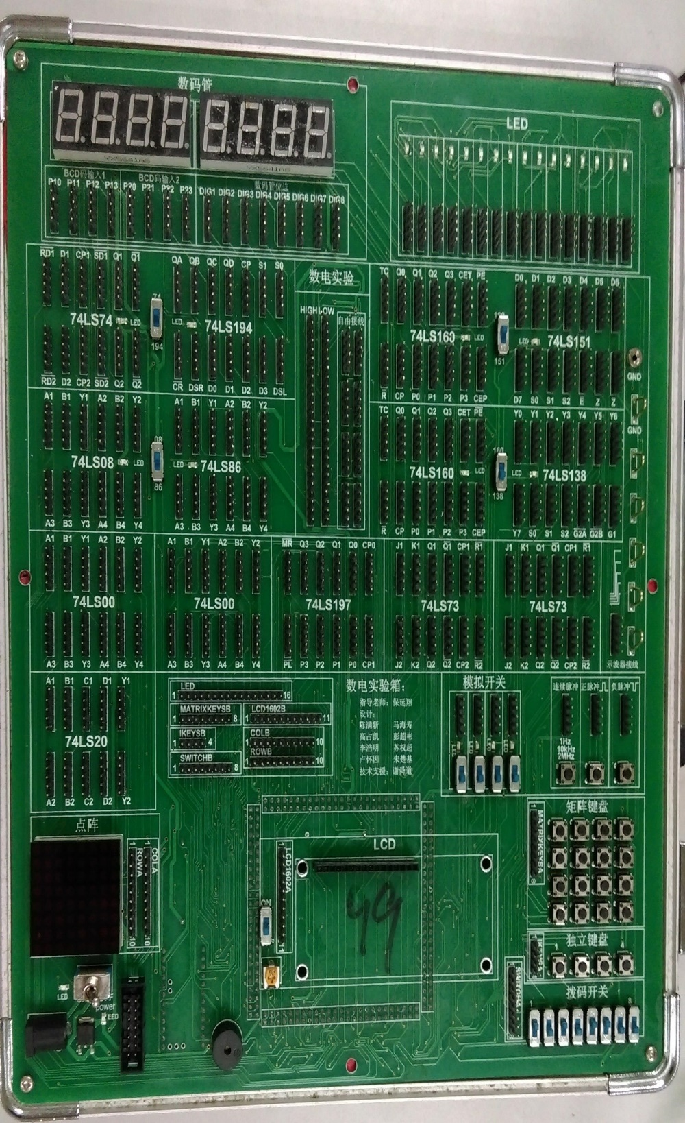
1.数电实验箱
2
1
编号 | 说明
1 | 两组4联装7段共阴极数码管，低电平位选通，译码芯片已连，BCD码最高位输入端分别是P13和P23
2 | LED“0-1”显示器，高电平亮灯
3 | 高低电平输出端，HIGH输出高电平，LOW输出低电平
4 | ８组自由接线端，用于扩展接线口，每组可将１个接口扩展为４个接口
5 | 模拟开关，拨码开关控制输出高低电平
6 | 脉冲输出，按键切换输出１Hz,10kHz,2MHz时钟信号，以及按键控制输出单个正脉冲或负脉冲
7 | 示波器接线端，夹子接GND
8 | 芯片切换开关
8
3
4
7
5
6

Slide 12
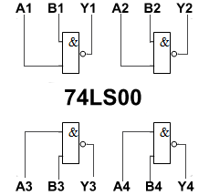
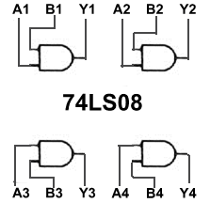
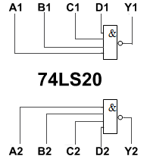
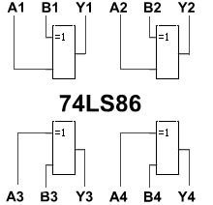
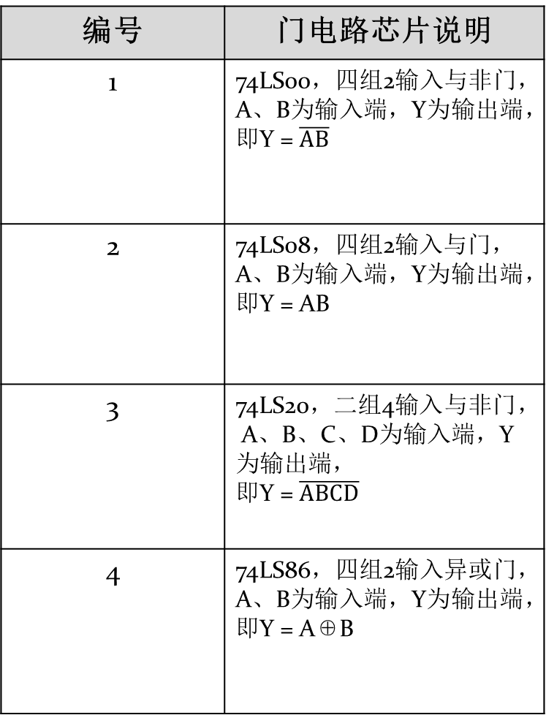
1.数电实验箱
4
编号 | 门电路芯片说明
1
2 | 74LS08，四组2输入与门， A、B为输入端，Y为输出端，即Y = AB
3
4 | 74LS86，四组2输入异或门， A、B为输入端，Y为输出端，即Y = A⊕B
2
1
3

Slide 13
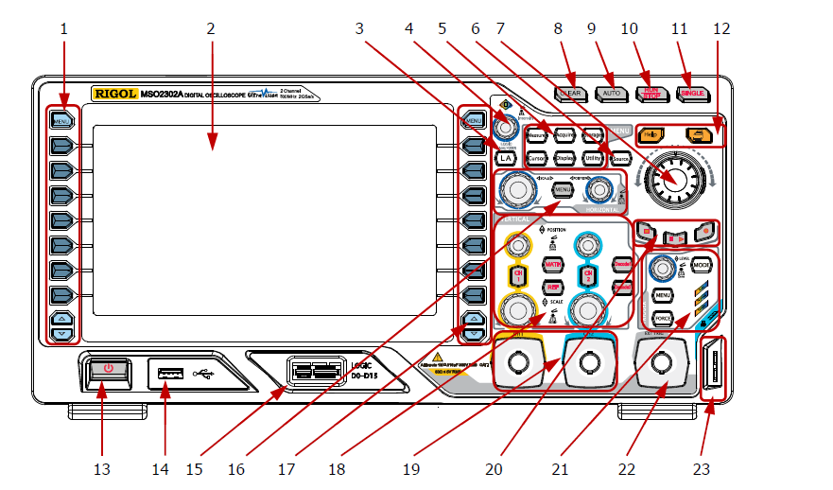
2. MSO2000A&DS2000A（示波器）
前面板

Slide 14
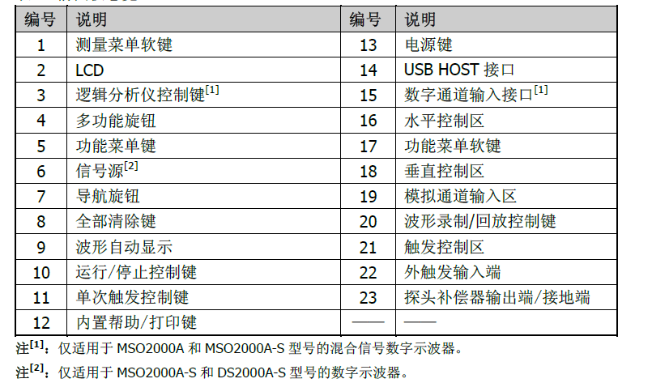

Slide 15
MSO2000A&DS2000A
编号 | 说明 | 编号 | 说明
1 | 测量菜单软键 | 13 | 电源键
2 | LCD | 14 | USB HOST 接口
3 | 逻辑分析仪控制键^{[1]} | 15 | 数字通道输入接口^{[1]}
4 | 多功能旋钮 | 16 | 水平控制区
5 | 功能菜单键 | 17 | 功能菜单软键
6 | 信号源[2] | 18 | 垂直控制区
7 | 导航旋钮 | 19 | 模拟通道输入区
8 | 全部清除键 | 20 | 波形录制/回放控制键
9 | 波形自动显示 | 21 | 触发控制区
10 | 运行/停止控制键 | 22 | 外触发输入端
11 | 单次触发控制键 | 23 | 探头补偿器输出端/接地端
12 | 内置帮助/打印键 | —— | ——

Slide 16
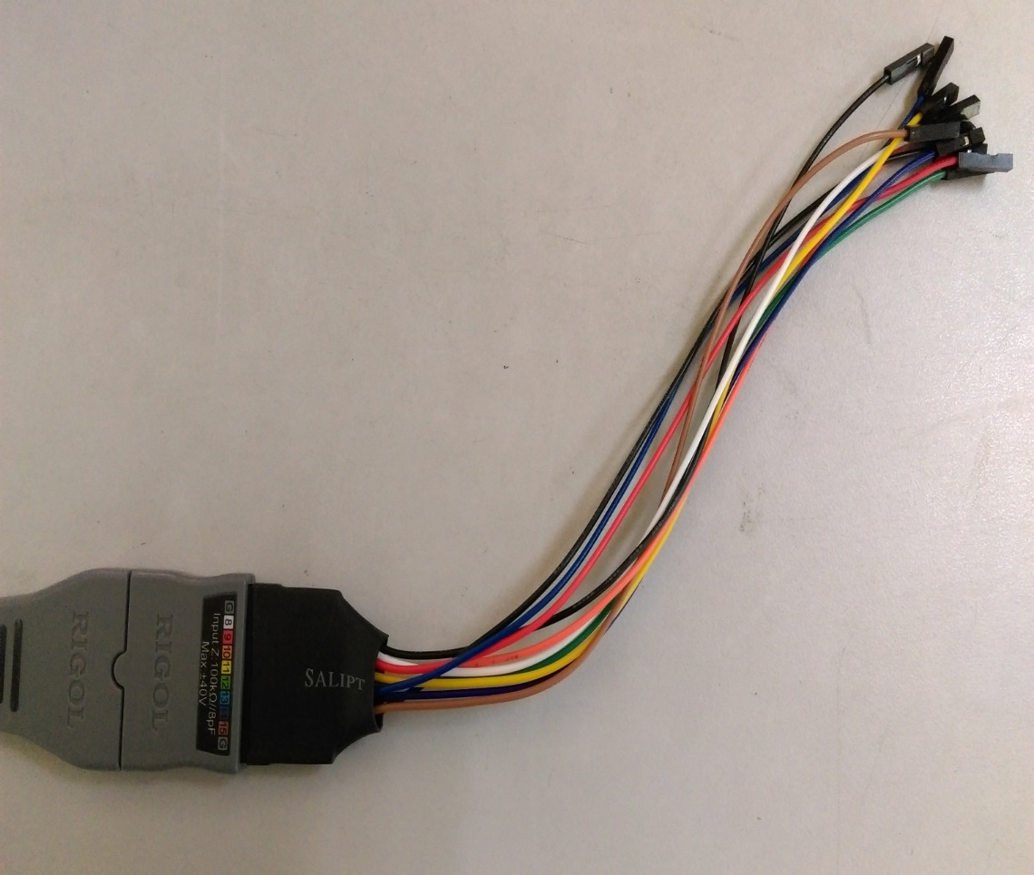
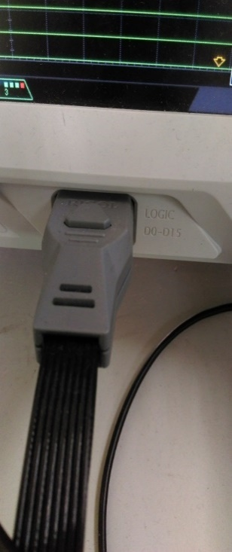
示波器在数电实验中的使用
MSO2000系列示波器提供了16条数字通道，可同时对多条数据线上的数字信号进行观察和测试。根据参考电压判定信号的HIGH/LOW，从而形成数字波形。
注意：测量数据线的颜色和编号对应关系

Slide 17
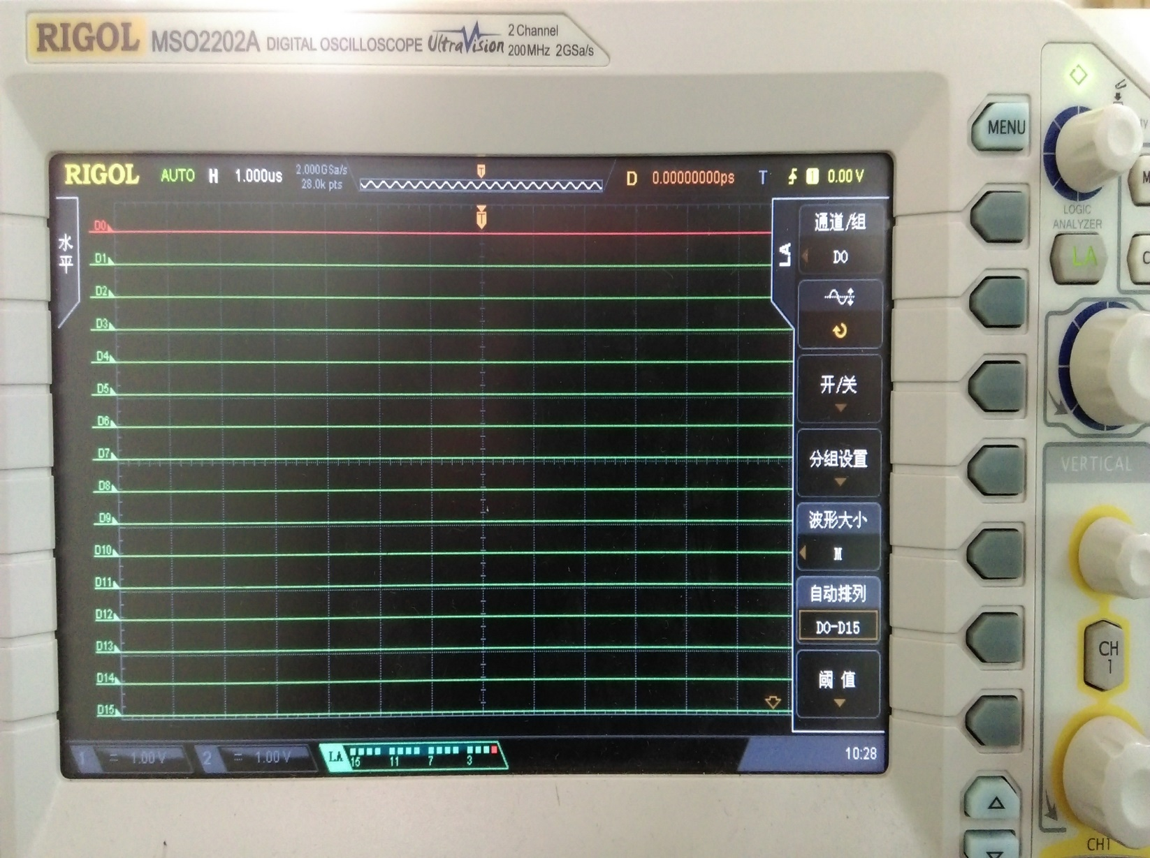
数字通道显示界面和控制菜单
数字通道波形显示，红色表示当前选择的通道，已选择的通道可使用多功能旋钮上下移动
多功能旋钮，可旋转选择菜单子项，按下确认选项
16条数字通道，编号与相应颜色数据线对应
逻辑分析通道控制菜单

Slide 18
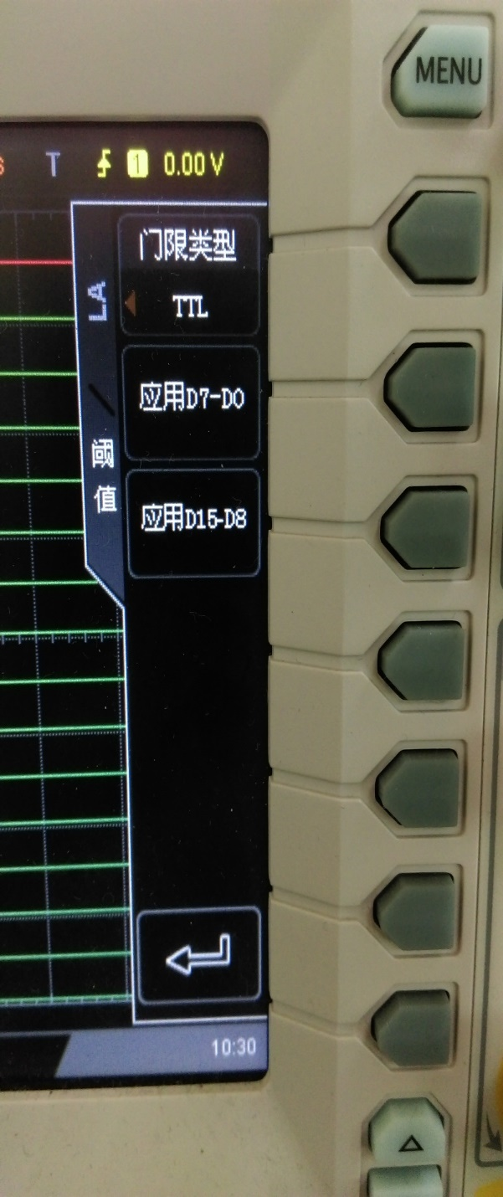
常见问题调整
1、参考电平的设置
选择LA菜单的“阈值”，选择门限类型为TTL，并应用于D7-D0和D15-D8通道。
当输入信号的电压大于当前设置的阈值（3.5V左右）时，判定为逻辑1，否则为逻辑0。

Slide 19
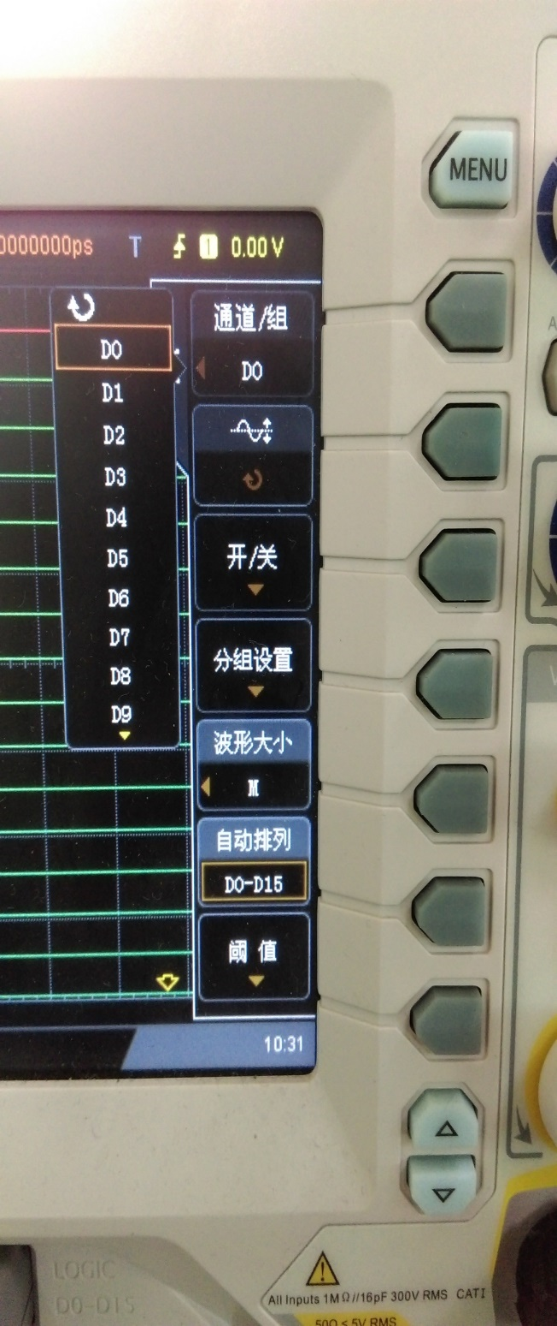
常见问题调整
2、选择通道
选择LA菜单的“通道/组”，如右图所示，使用多功能旋钮选择某一通道或某一组通道。选中的通道（组）可使用多功能旋钮实现在屏幕上移或下移。

Slide 20
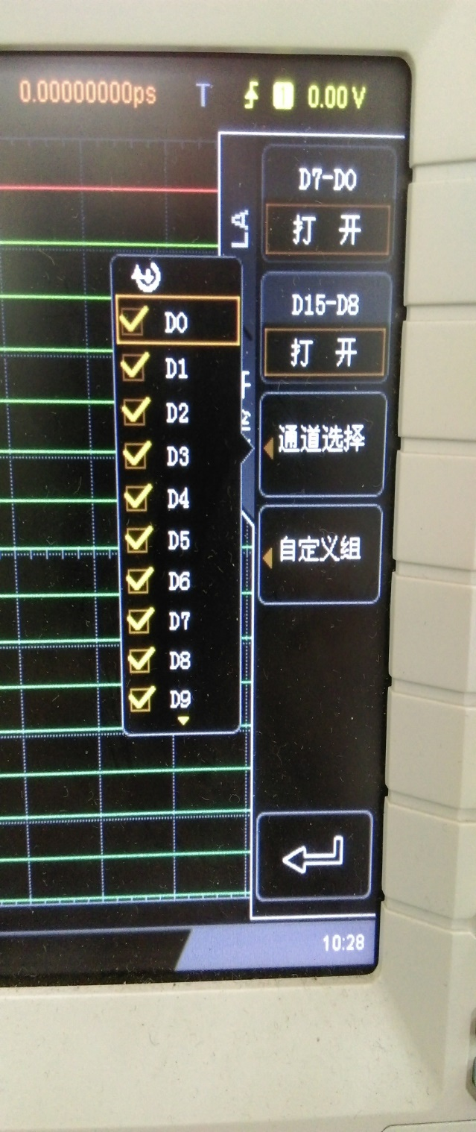
常见问题调整
3、打开、关闭通道
选择LA菜单的“开/关”，使用菜单右侧软键选择D7-D0或D15-D8打开或关闭。也可如右图所示，使用多功能旋钮选中需要显示的通道波形。
还可将若干通道自定义为组，同时打开或关闭。

Slide 21
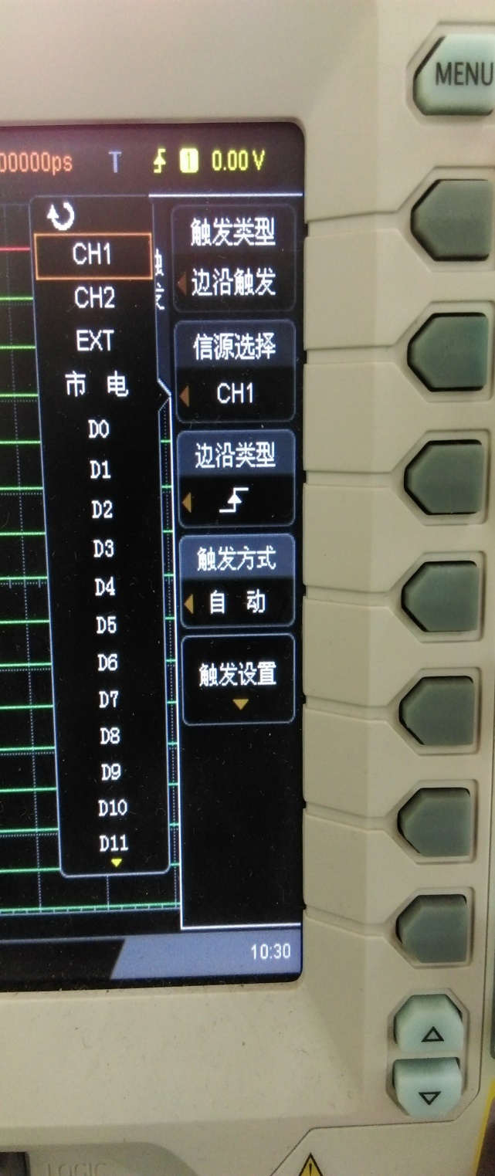
常见问题调整
当前的触发
电平值
4、通道波形重叠晃动
通过TRIGGER区域的MENU按钮切换到触发菜单，选择波形稳定且上升沿较少的通道作为触发信源，触发方式选择自动触发，触发边沿选择上升沿。
然后缓慢旋转TRIGGER区域的LEVEL旋钮，即触发电平，直至波形稳定。
其他问题可参考Rigol公司MSO－DS2000A系列示波器用户手册 第7章 数字通道部分

Slide 22
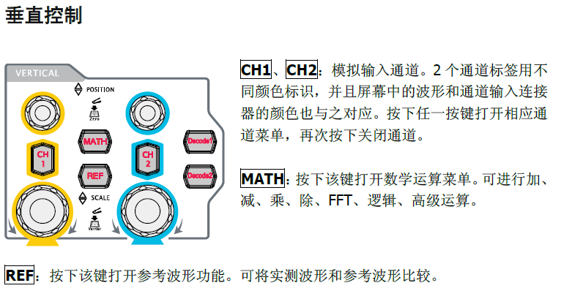
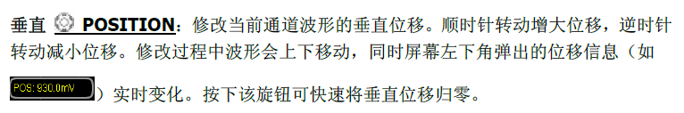
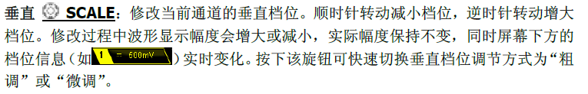
前面板功能简介

Slide 23
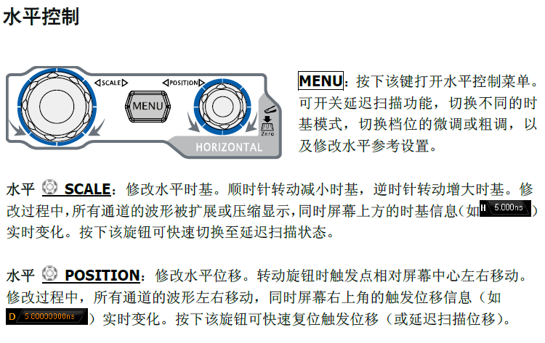

Slide 24
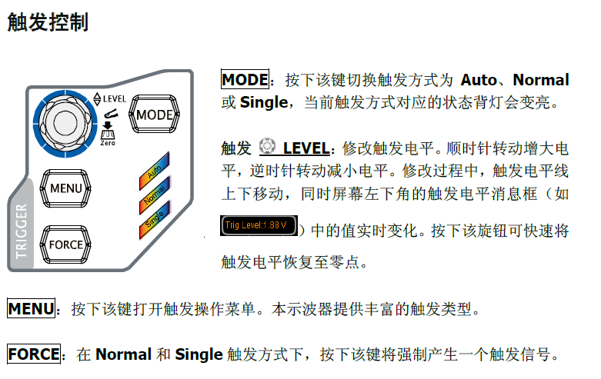

Slide 25
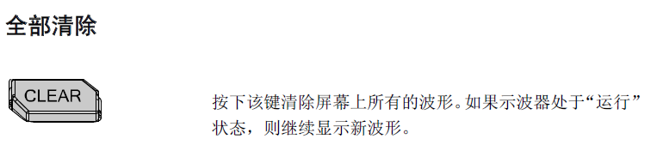
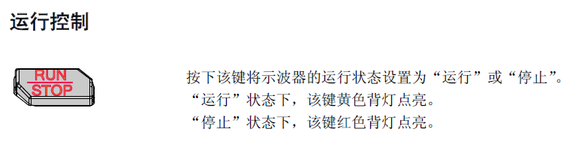
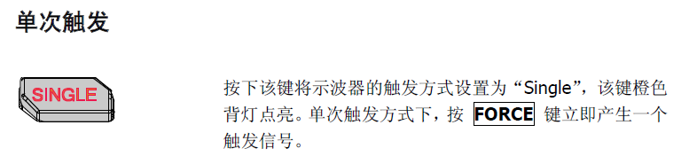

Slide 26
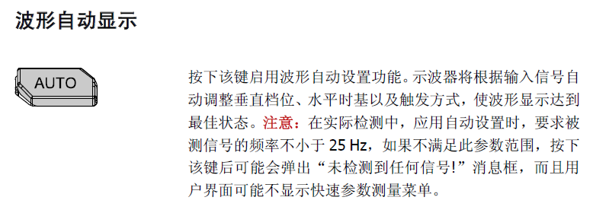

Slide 27
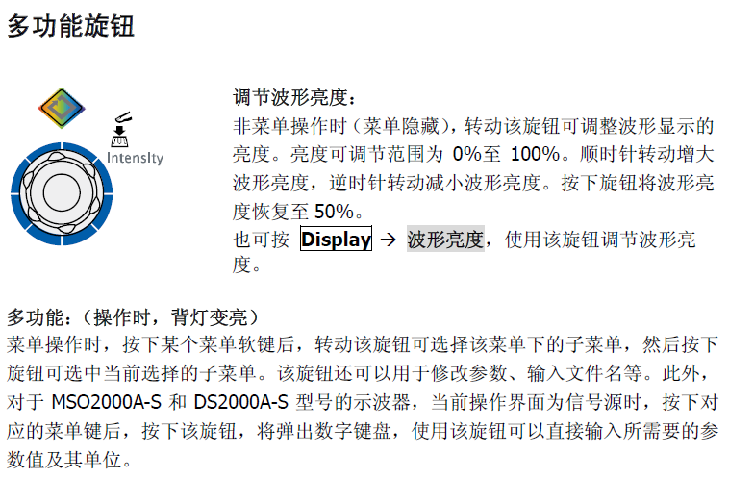

Slide 28
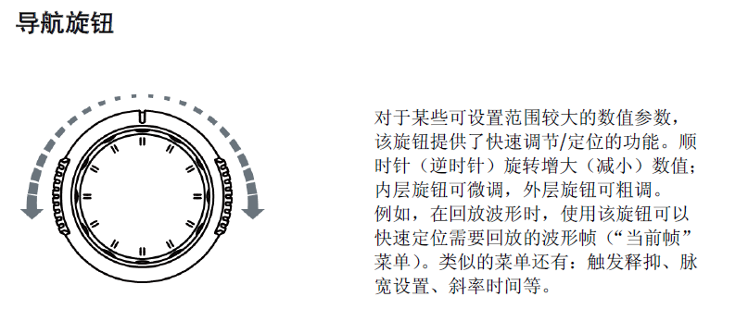

Slide 29
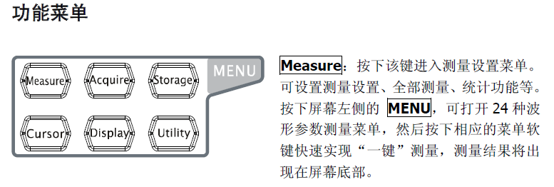
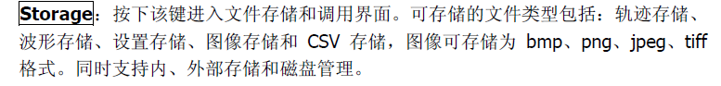
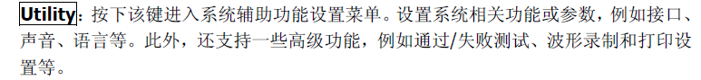

Slide 30
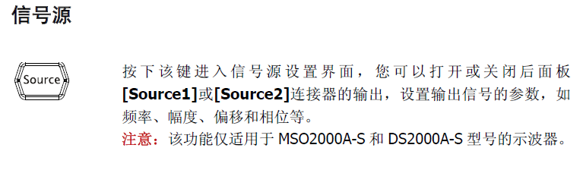

Slide 31
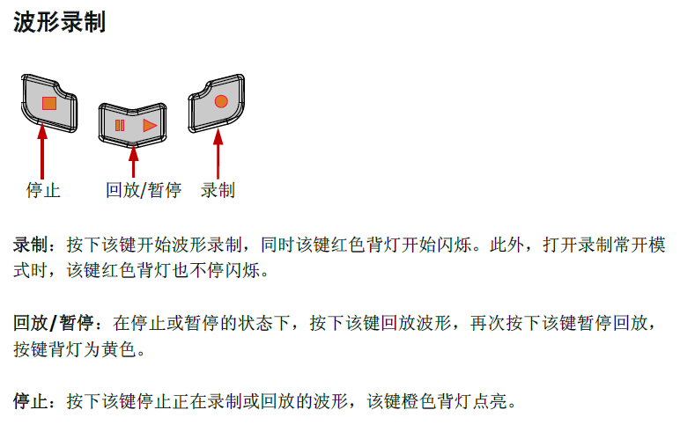

Slide 32
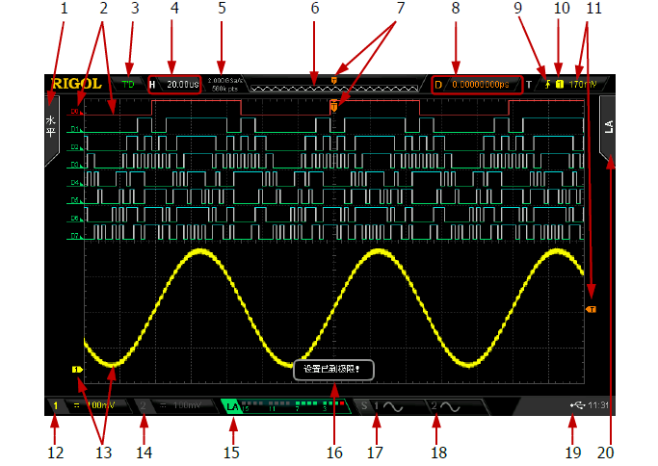
用户界面

Slide 33
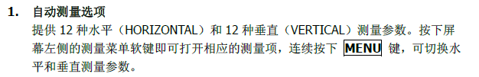
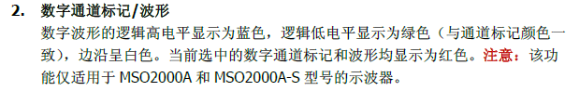
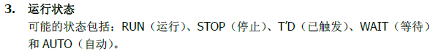
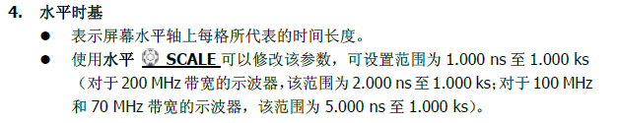
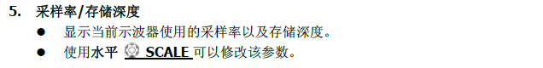

Slide 34
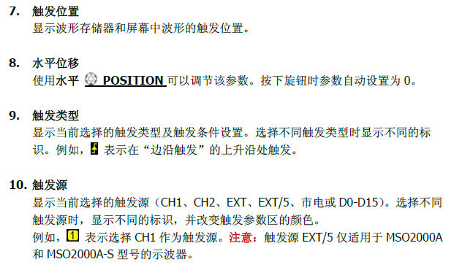

Slide 35
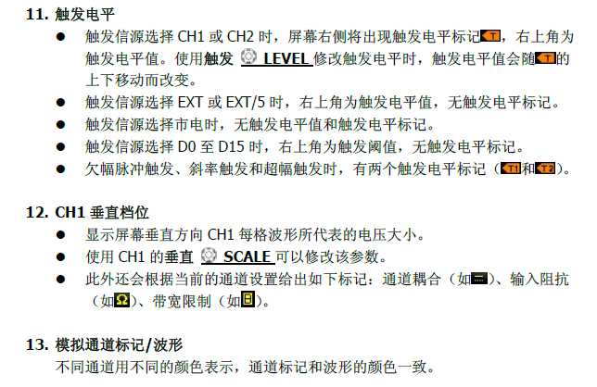

Slide 36
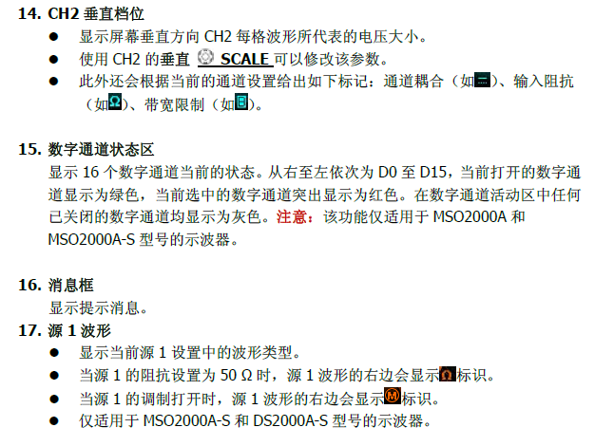

Slide 37
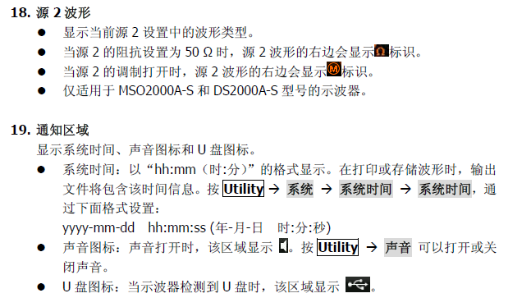

Slide 38
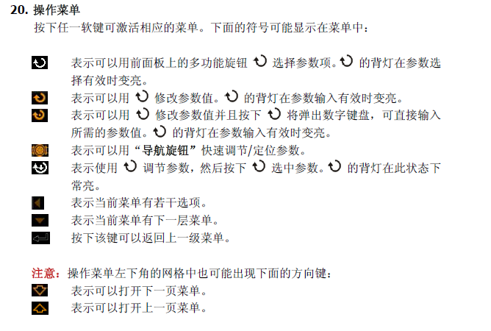

Slide 39
二，万用表
可测多种电量的多量程电工测量仪表；
测电阻
测电流
测电压
…

Slide 40
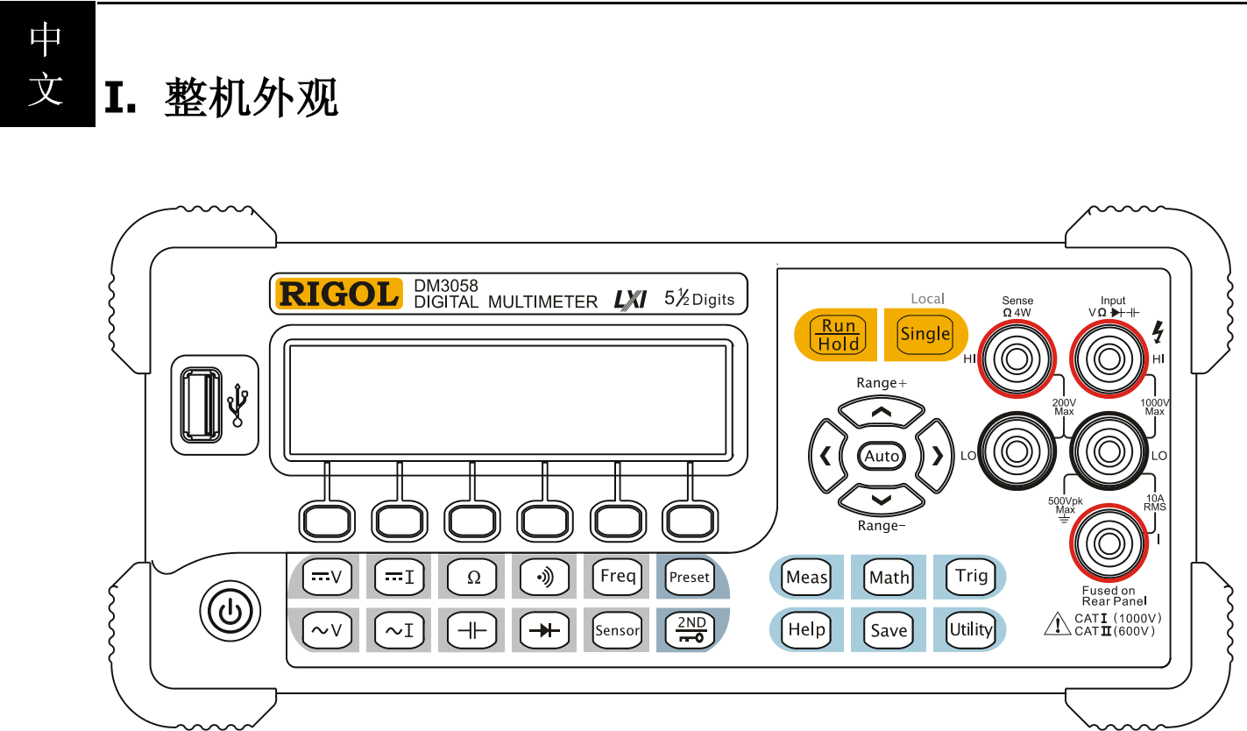

Slide 41
直流电压测量

Slide 42
直流电流测量

Slide 43
二线电阻测量

Slide 44
三，直流稳压电源
是将交流电转变为稳定的、输出功率符合要求的直流电设备。

Slide 45
设置CH1输出电压为5.6V；输出电流为500mA。

Slide 46
函数信号发生器使用方法
打开电源
选择所需产生的信号波形
选择所需信号的频率
视需要调节输出幅度或信号直流分量
视需要调节占空比
TTL输出：输出TTL方波或脉冲波，信号高低电平固定，分别为5V和0V

Slide 47
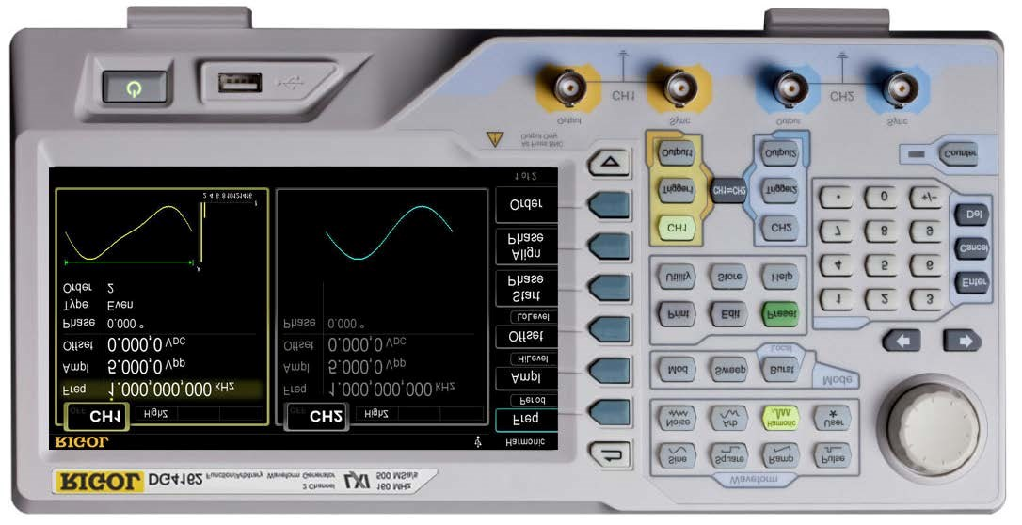
17
.
/
15
快捷键
辅助功能键
.
模式选择区
18
. LCD
16
显示屏
.
返回上一级菜单
14
.
13
.
12
波形选择区
方向键
.
旋钮
10
1
.
2
. USB Host
3
.
4
.
5
. CH
.
频率计
1
7
. CH
电源键
菜单软键
菜单翻页
输出端
2
输出端
6
. CH
1
8
. CH
2
11
同步输出端
同步输出端
.
数字键盘
9
.
通道控制区

Slide 48
实验一
一、实验内容
1、实验箱门电路芯片（74LS00、74LS08 、74LS20 和74LS86 ）真值表的测量。
真值表是表征逻辑事件输入和输出之间全部可能状态的表格。通常以1（HIGH）表示真，0 (LOW)表示假。
测量芯片真值表的操作步骤：
（1）找出芯片中具有逻辑关系的一组输入输出引脚，将n个输入引脚全部可能取值，按照从低到高的顺序填入表格左侧；

Slide 49
实验一
（2）将实验箱拨码开关信号用导线接入待测芯片输入引脚；
（3）将待测芯片输出引脚接入实验箱LED“0-1”显示器；
（4）按照真值表输入引脚取值顺序依次改变拨码开关置位，同时将实验箱LED“0-1”显示器结果记录至真值表。检查芯片真值表是否满足门电路逻辑关系。
以74LS00为例，待测真值表
如右：
（四组2输入与非门，可分4张真值表测量）
输入（拨码开关） |  | 输出（LED）
A1 | B1 | Y1
0 | 0
0 | 1
1 | 0
1 | 1

Slide 50
实验一
2、使用示波器观察并记录数电试验箱连续脉冲输出波形，并从示波器上读出3种连续脉冲的频率，填写下表。（脉冲频率的测量可通过打开示波器相应通道的水平自动测量项直接读取，也可通过水平时基读取脉冲周期，间接换算得出。）
待测连续脉冲 | 脉冲波形记录 | 脉冲频率测量值
1Hz | 贴图 | 测量依据及结果
10KHz | 贴图 | 测量依据及结果
2MHz | 贴图 | 测量依据及结果

Slide 51
实验一
3、实验箱连线，实现在实验箱数码管任意位置显示0-9的一个数字。（附连线说明与显示效果图片）
4、实验教材P11实验内容三。
记录Q3，Q2，Q1，Q0，CP0信号波形关系图（图片）
分析这些信号之间的关系。

Slide 52
下周课前准备
1、阅读实验指导书实验二内容，自行下载安装并熟悉使用protues仿真软件 。
2、参考实验指导书实验二示例，用Protues完成74LS197构成十六进制计数器，并验证输出。

Slide 53
实验二
一、实验内容
1、使用Protues仿真软件测量门电路芯片（74LS00、74LS08 、74LS20 和74LS86 ）真值表并记录，与实验一测量结果相比较。
2、使用Protues仿真软件的虚拟逻辑分析仪和虚拟示波器观察1kHz的方波时钟的波形并记录，与实验一的测量结果相比较。
3、实现在虚拟4联装共阴极数码管任意位置显示0-9的一个数字。（附连线说明与显示效果图片）
4、实验教材P11实验内容三。
仿真分析Q3，Q2，Q1，Q0，CP0信号波形关系图（图片）
分析这些信号之间的关系。

Slide 54
下周课前准备
1、参照理论课教材，熟悉组合逻辑电路的设计流程
2、使用protues仿真软件完成实验三，设计并仿真
3、比较实验箱数码管和虚拟数码管使用上的异同，并请设计电路，完成虚拟数码管的8421码译码输出显示（具体要求见下表）。

Slide 55
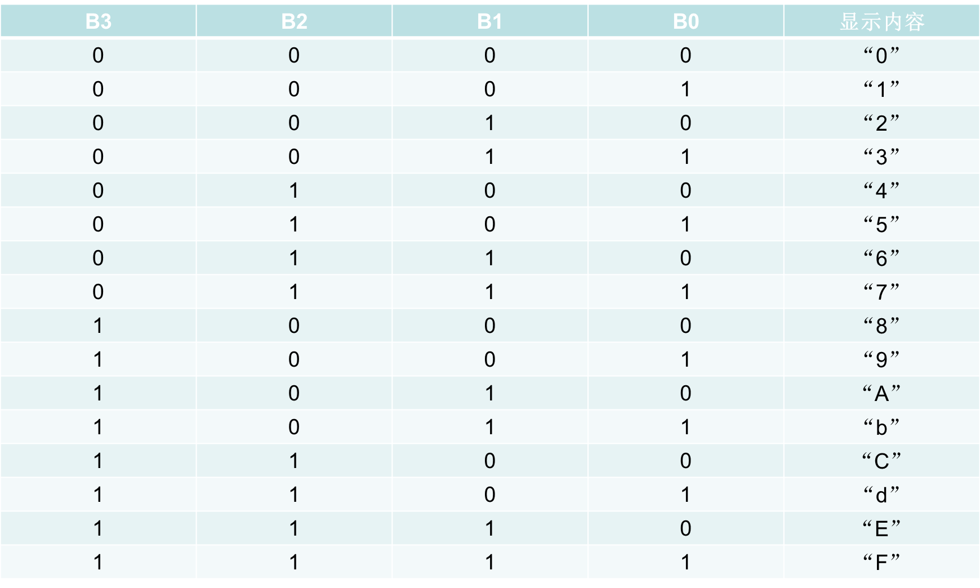

Slide 56
实验三 组合逻辑电路分析与设计
一、实验内容
1、设计
输出循环码
G₃
G₂
G₁
G₀
自行设计
Q₃
_{Q2}
Q₁
Q₀
输入二进制码

Slide 57
（1）列真值表
（2）逻辑表达式
G0=Q3Q2Q1Q0+Q3Q2Q1Q0+
Q3Q2Q1Q0+Q3Q2Q1Q0+
Q3Q2Q1Q0+Q3Q2Q1Q0+
Q3Q2Q1Q0+Q3Q2Q1Q0
化简逻辑表达式可得到G0关于
Q3,Q2,Q1,Q0的输出表达式
同理可得到G3,G2,G1的输出表达式
_{输入}
Q₃ | Q₂ | Q₁ | Q₀
0 | 0 | 0 | 0
0 | 0 | 0 | 1
0 | 0 | 1 | 0
0 | 0 | 1 | 1
0 | 1 | 0 | 0
0 | 1 | 0 | 1
0 | 1 | 1 | 0
0 | 1 | 1 | 1
1 | 0 | 0 | 0
1 | 0 | 0 | 1
1 | 0 | 1 | 0
1 | 0 | 1 | 1
1 | 1 | 0 | 0
1 | 1 | 0 | 1
1 | 1 | 1 | 0
1 | 1 | 1 | 1
_{输出}
G₃ | G₂ | G₁ | G₀
0 | 0 | 0 | 0
0 | 0 | 0 | 1
0 | 0 | 1 | 1
0 | 0 | 1 | 0
0 | 1 | 1 | 0
0 | 1 | 1 | 1
0 | 1 | 0 | 1
0 | 1 | 0 | 0
1 | 1 | 0 | 0
1 | 1 | 0 | 1
1 | 1 | 1 | 1
1 | 1 | 1 | 0
1 | 0 | 1 | 0
1 | 0 | 1 | 1
1 | 0 | 0 | 1
1 | 0 | 0 | 0

Slide 58
（3）采用卡诺图化简
以G0为例
G0=Q1Q0+Q1Q0 =Q1异或Q0
同理可得G3,G2,G1化简后的输出表达式
Q1Q0 Q3Q2 | 00 | 01 | 11 | 10
00 | 0 | 1 | 0 | 1
01 | 0 | 1 | 0 | 1
11 | 0 | 1 | 0 | 1
10 | 0 | 1 | 0 | 1

Slide 59
内容1：将四位二进制码B₃B₂B₁B₀码转换为四位循环码G₃G₂G₁G₀。 逻辑函数式：
G₃=Q₃
用与非门实现
用异或门实现
G₂=Q₃Q₂+Q₃Q₂
G₂=Q₃Q₂.Q₃Q₂
G₂=Q₃⊕Q₂
G₁=Q₂Q₁+Q₂Q₁
G₁=Q₂⊕Q₁
G₁=Q₂Q₁.Q₂Q₁
G₀=Q₁⊕Q₀
G₀=Q₁Q₀+Q₁Q₀
G₀=Q₁Q₀.Q₁Q₀

Slide 60
2、电路测试
接0-1显示器
G₃
G₂
G₁
G₀
转换电路
Q₃
Q₂
Q₁
Q₀
接模拟开关

Slide 61
3、74LS197构成16进制计数器作为代码转换电路的输入信号
Q₃ | Q₂ | Q₁ | Q₀
0 | 0 | 0 | 0
0 | 0 | 0 | 1
0 | 0 | 1 | 0
0 | 0 | 1 | 1
0 | 1 | 0 | 0
0 | 1 | 0 | 1
0 | 1 | 1 | 0
0 | 1 | 1 | 1
1 | 0 | 0 | 0
1 | 0 | 0 | 1
1 | 0 | 1 | 0
1 | 0 | 1 | 1
1 | 1 | 0 | 0
1 | 1 | 0 | 1
1 | 1 | 1 | 0
1 | 1 | 1 | 1
接0-1显示器
Q₃
Q₂
Q₁
Q₀
CP₁
74LS197
PL
1
1
MR
CP₀
手动单步脉冲

Slide 62
接0-1显示器
G₃
G₂
G₁
G₀
转换电路
Q₃
Q₂
Q₁
Q₀
Q₃
Q₂
Q₁
Q₀
CP₁
74LS197
PL
1
1
MR
CP₀
手动单步脉冲

Slide 63
4、动态测试
接示波器
G₃
G₂
G₁
G₀
转换电路
Q₃
Q₂
Q₁
Q₀
Q₃
Q₂
Q₁
Q₀
CP₁
74LS197
PL
1
1
MR
CP₀
连续脉冲（10KHz）

Slide 64
CP0
0
0
0
0
1
0
0
0
1
1
0
0
0
1
0
0
G0
G1
G2
G3

Slide 65
B3 | B2 | B1 | B0 | 显示内容
0 | 0 | 0 | 0 | “0”
0 | 0 | 0 | 1 | “1”
0 | 0 | 1 | 0 | “2”
0 | 0 | 1 | 1 | “3”
0 | 1 | 0 | 0 | “4”
0 | 1 | 0 | 1 | “5”
0 | 1 | 1 | 0 | “6”
0 | 1 | 1 | 1 | “7”
1 | 0 | 0 | 0 | “8”
1 | 0 | 0 | 1 | “9”
1 | 0 | 1 | 0 | “A”
1 | 0 | 1 | 1 | “b”
1 | 1 | 0 | 0 | “C”
1 | 1 | 0 | 1 | “d”
1 | 1 | 1 | 0 | “E”
1 | 1 | 1 | 1 | “F”
二、虚拟仿真设计7段数码管译码电路 （TA检查）

Slide 66
下周课前准备
1、预习实验四、五内容，其中，实验四 Verilog的内容可以浏览，不要求一定掌握，主要是预习实验五。
2、下载安装Vivado 2015.3
3、 预习BASYS3学习板上的资源分布
4、在BASYS3学习板上实现逻辑与非门

